Slide 1
По улицам нашего города

Slide 4
наша школа

Slide 5
улица
Гоголя

Slide 6
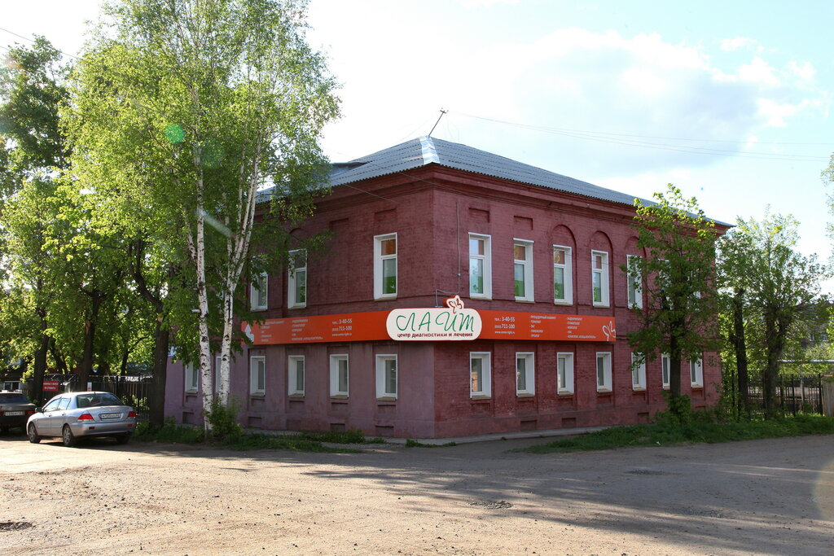
улица Гоголя

Slide 7
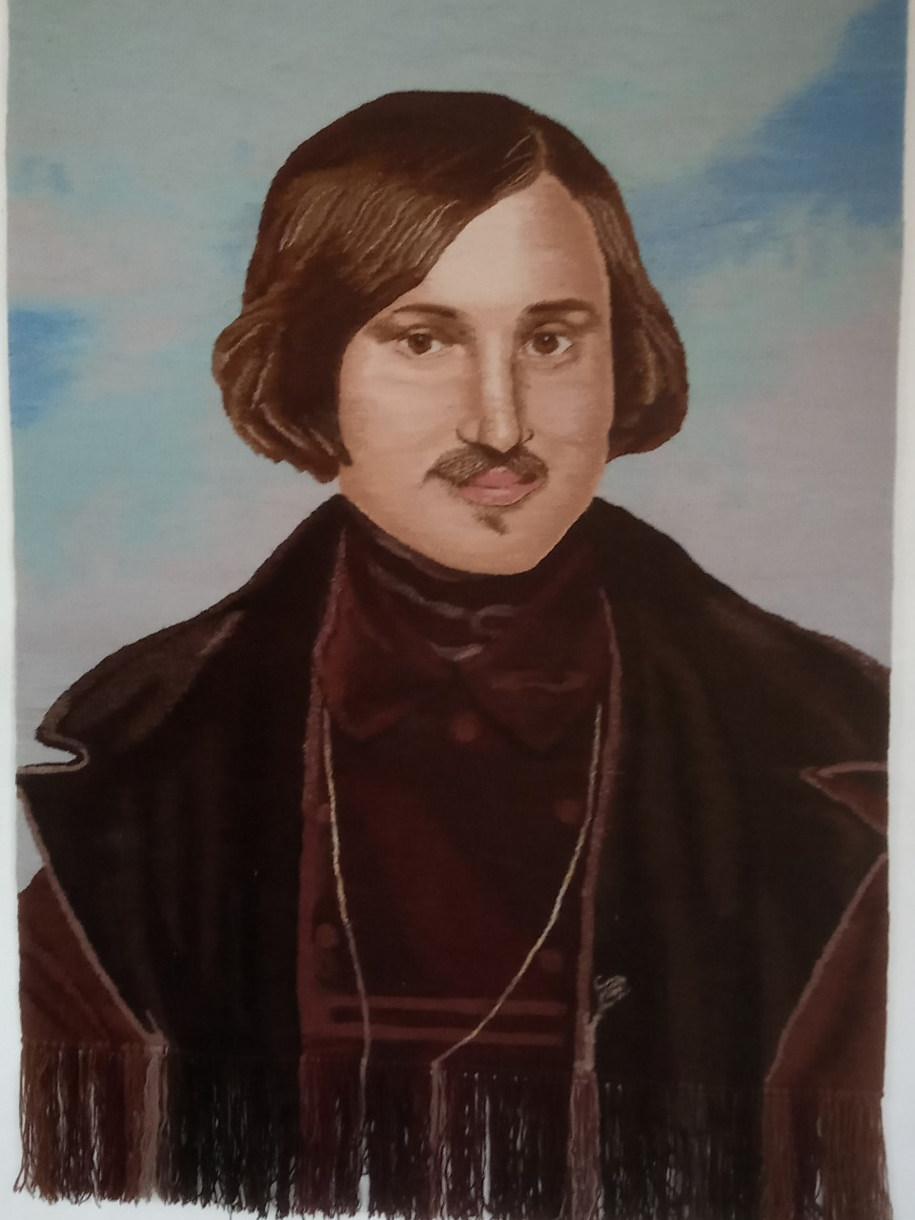
Николай Васильевич Гоголь

Slide 8
улица
Рождественская

Slide 9
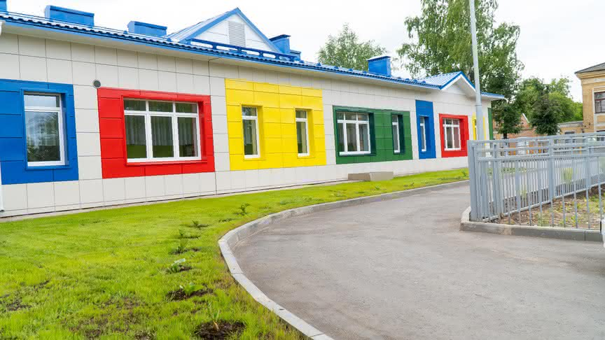
улица Рождественская

Slide 10
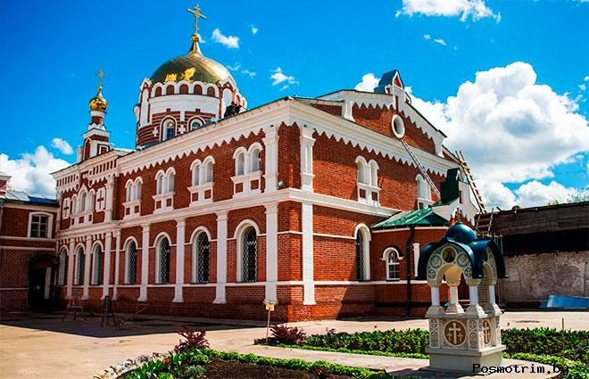
Христорождественский монастырь

Slide 11
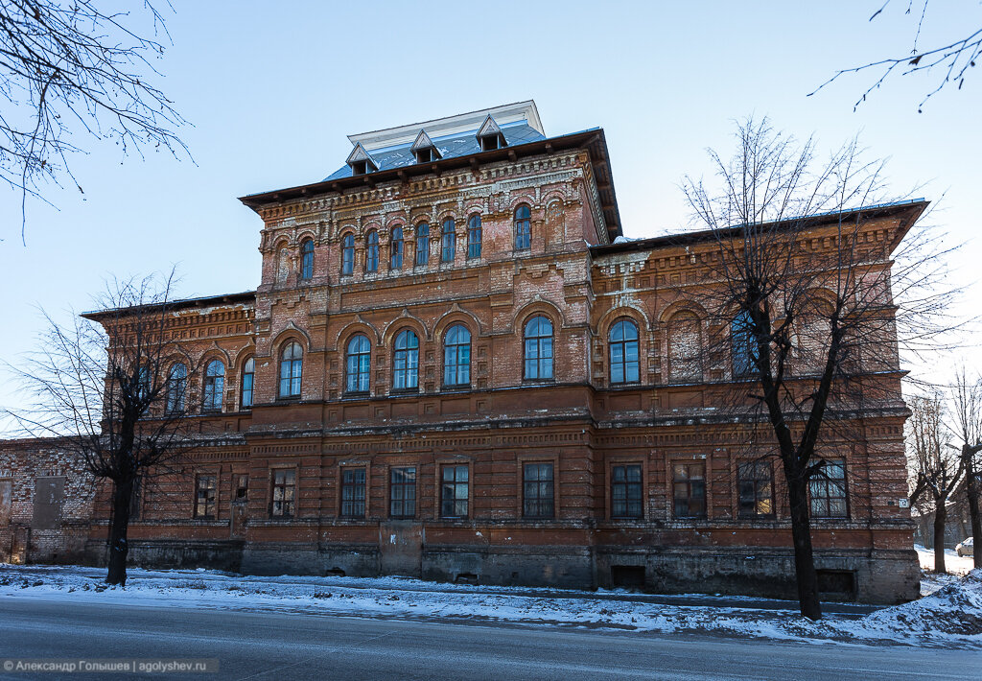
Христорождественский монастырь

Slide 12
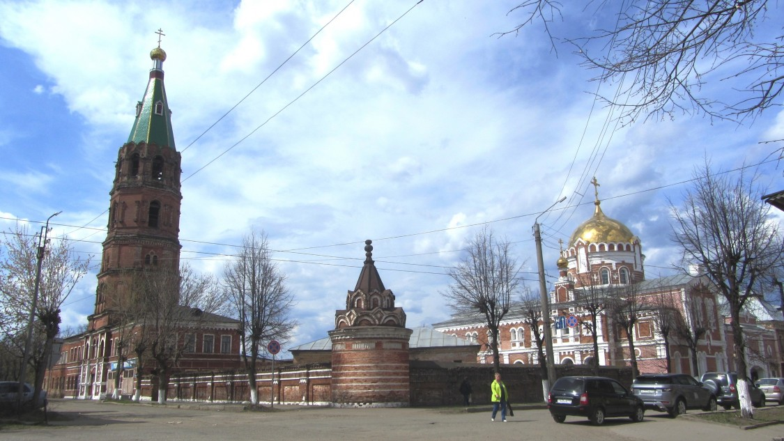
Христорождественский монастырь

Slide 14
улица
Советская

Slide 15
улица Советская

Slide 16
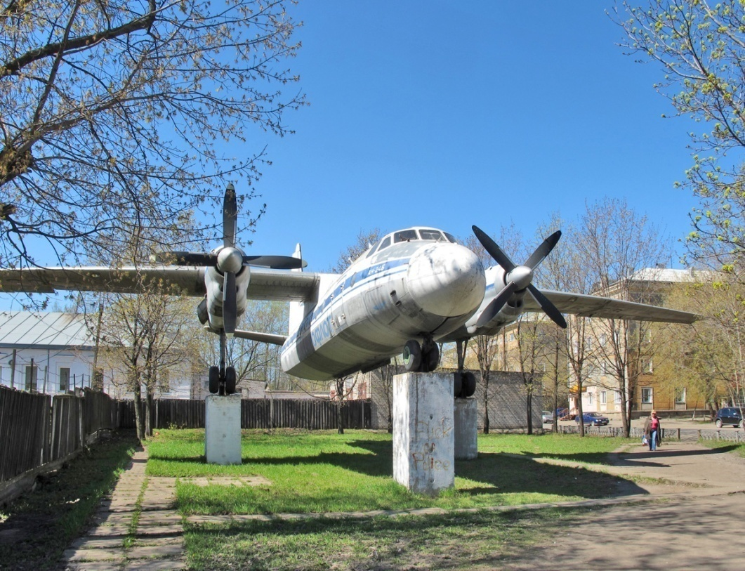
улица Советская

Slide 17
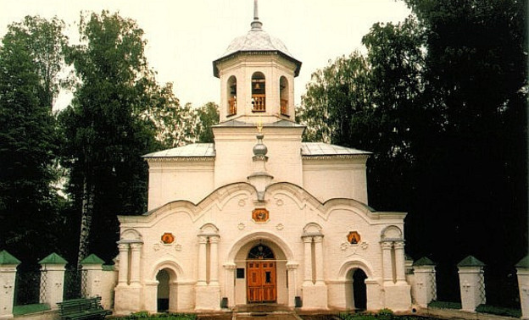
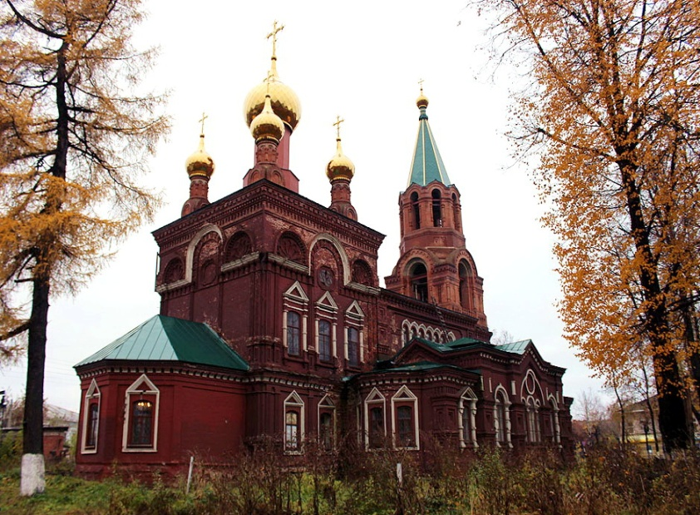
улица Советская

Slide 18
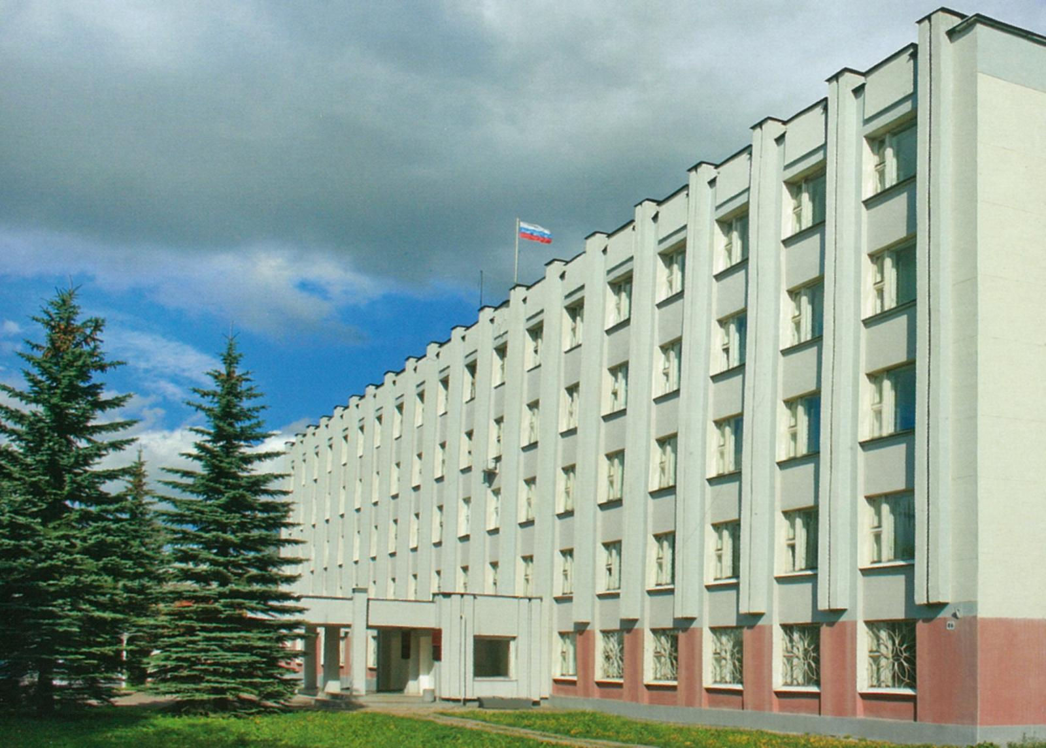
улица Советская

Slide 19
улица Советская

Slide 20
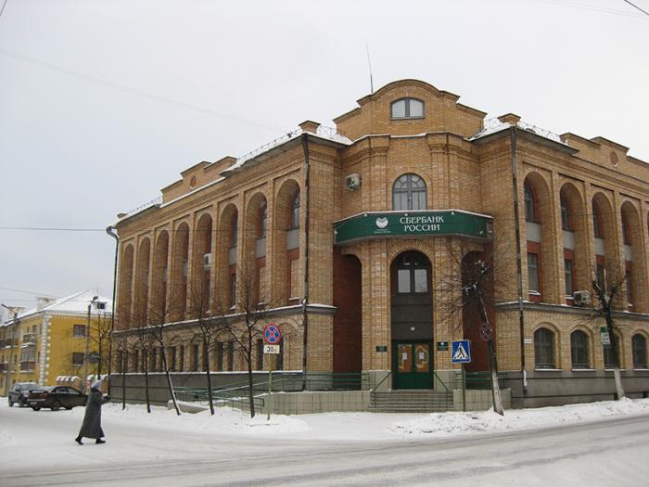
улица Советская

Slide 21
улица Советская

Slide 22
улица Советская

Slide 23
Спасо-Преображенский собор

Slide 24
колокольня

Slide 25
улица
Екатерининская

Slide 26
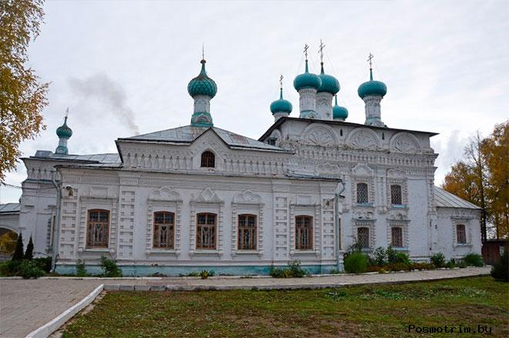
улица Екатерининская

Slide 27
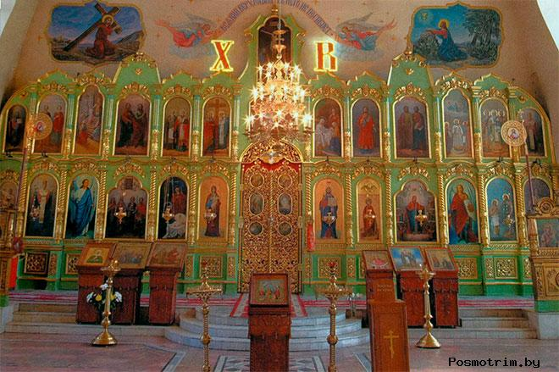
улица Екатерининская

Slide 28
улица Екатерининская

Slide 29
улица Гоголя

Slide 30
До новых встреч!

